Slide 1

Android DEH Mini II

Slide 2
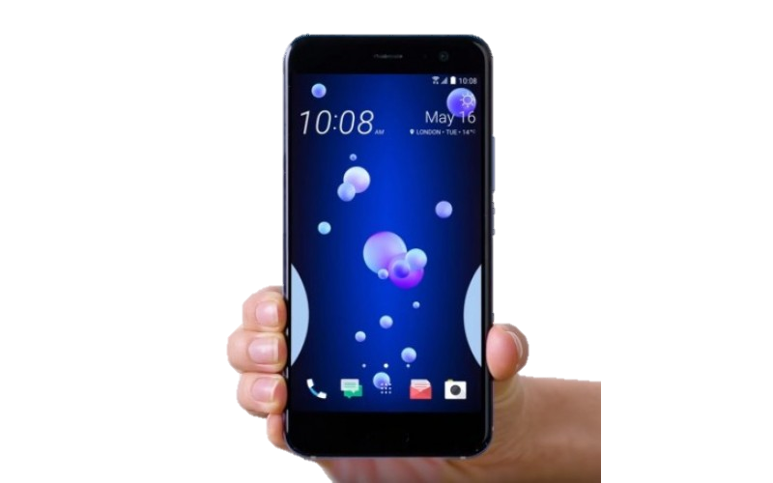
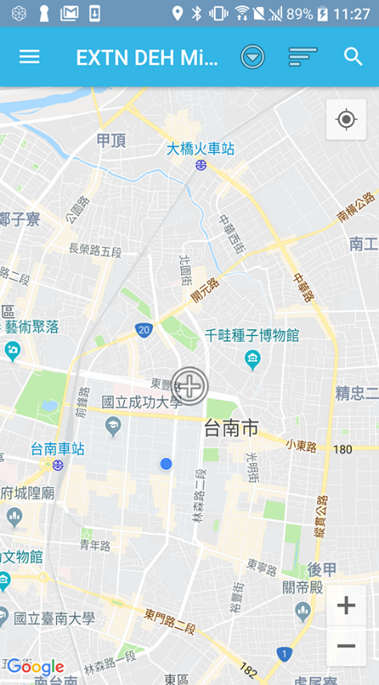

主畫面配置
標題列由左至右分別為 搜尋列表、名稱、設置(含登入)、篩選、區域探索
中心圓靶為 區域探索搜尋時的中央座標
右上角圓標為 定位到裝置所在位置
右下角「加」和「減」圖示 放大和縮小地圖

Slide 3
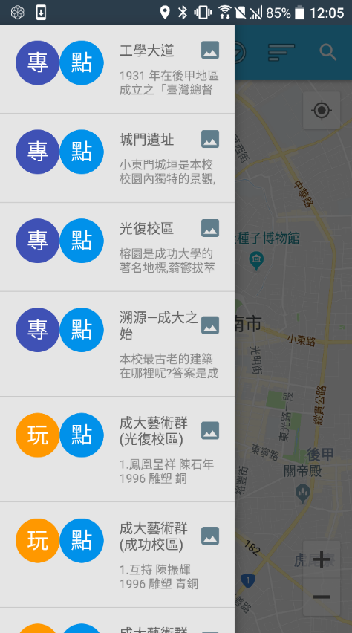
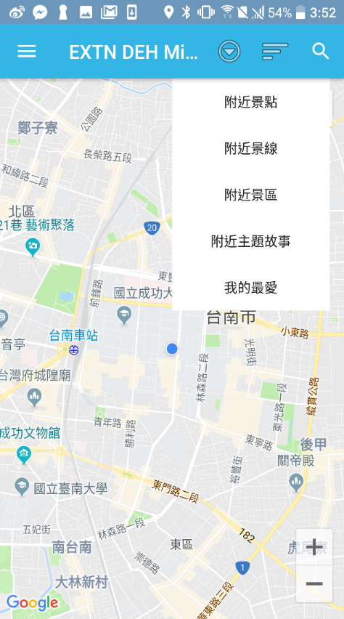
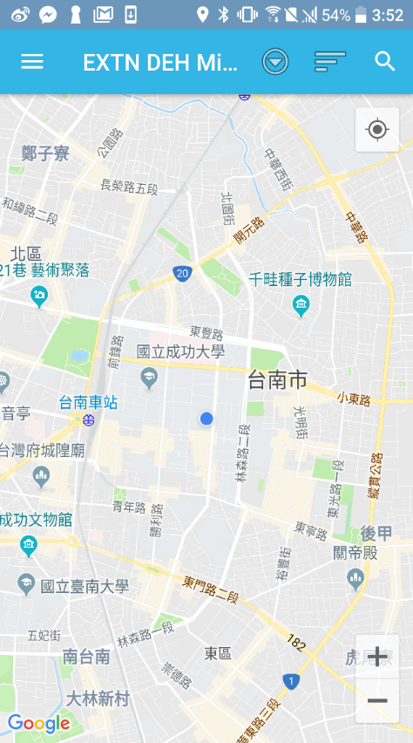
搜尋附近景點
點擊 定位圖示 移動至目前位置
點擊右上角 區域探索 −＞ 附近景點
即可查看周圍的景點

Slide 4
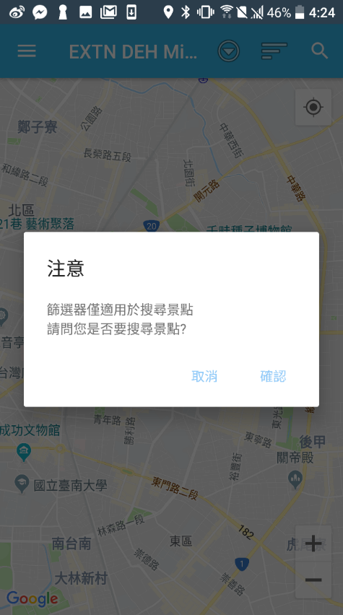
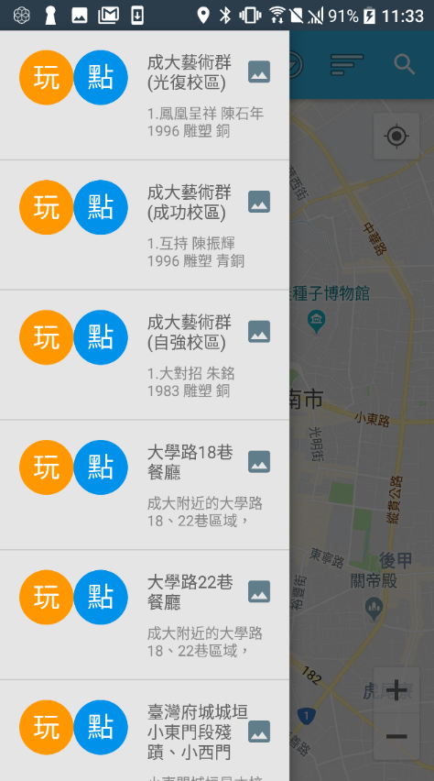
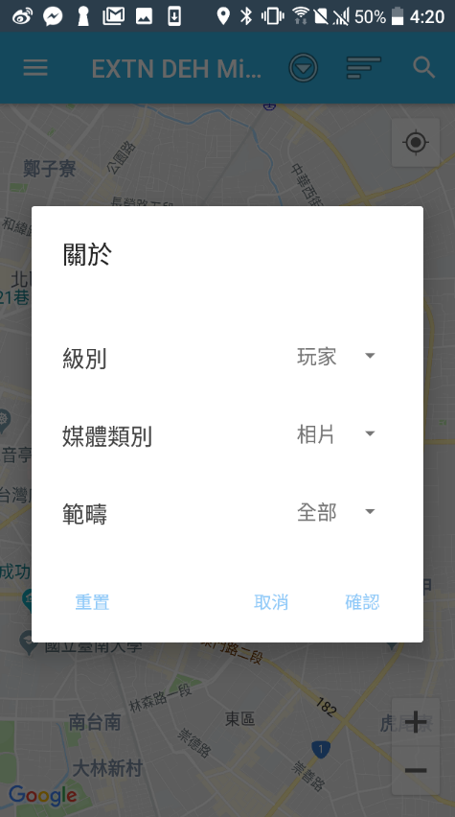
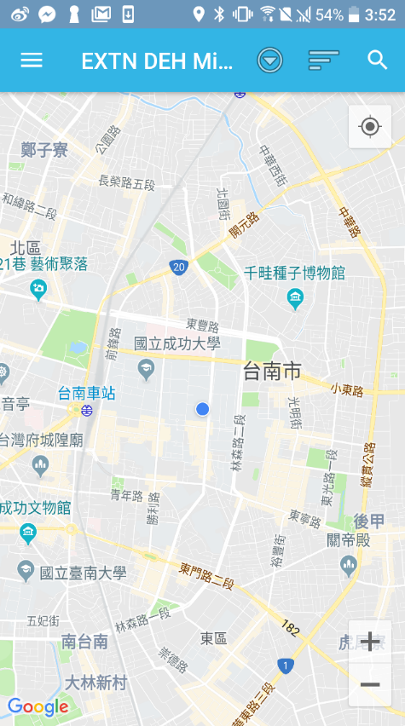
過濾搜尋結果
若是覺得搜尋出來的結果太過複雜，則可以使用右上角的 過濾器 進行篩選
設定好想過濾的條件 按下確定
就能只查看想看的景點類型喔！

Slide 5
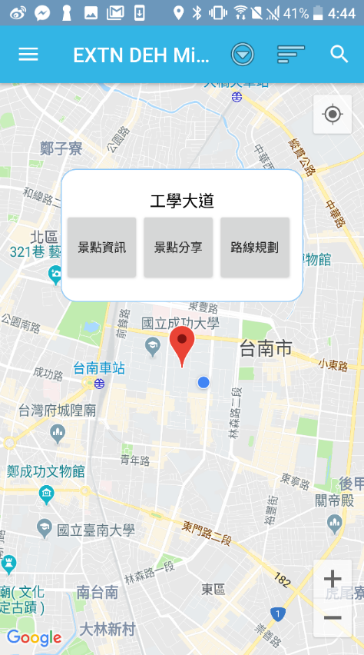
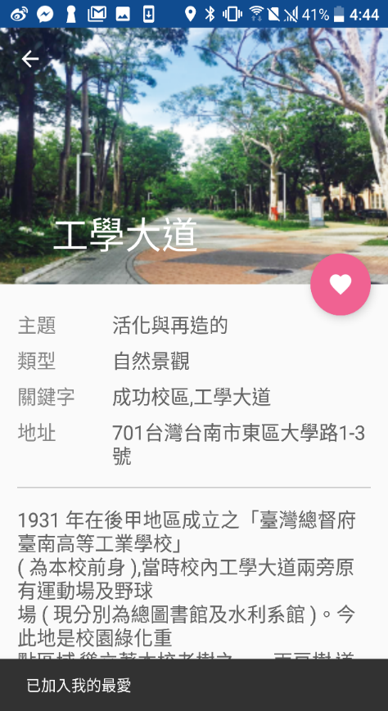
檢視景點列表
搜尋過附近景點後，左上方 搜尋列表可以查看搜尋到的景點列表
可以點選感興趣的景點了解其位置
可以點選 景點資訊進一步了解景點的故事、背景、以及相關的多媒體資訊
再來也能點擊上方的 愛心圖示 ，收藏至 我的最愛
範疇

Slide 6
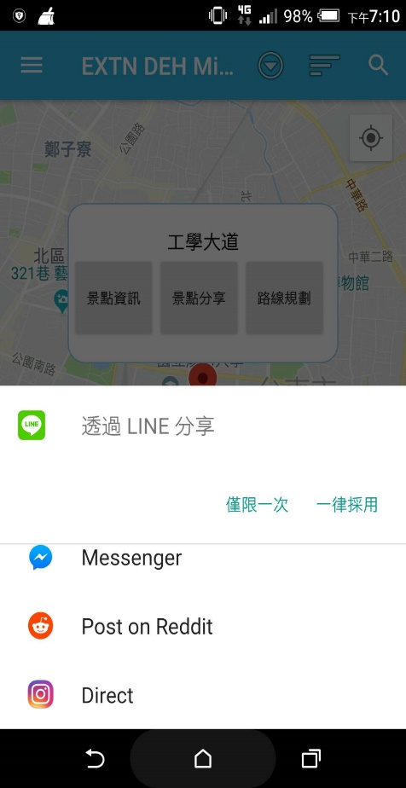
景點的分享功能
若是你想與朋友分享關於這個景點的資訊，也可以點擊景點選項的左邊數來第二個按鈕 景點分享 ，將該內容分享到社群平台上（FB, Line, Message, 等）

Slide 7
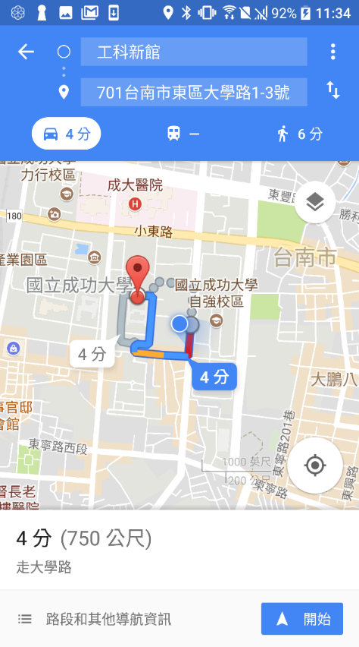
景點的地圖導覽功能
若是你想知道如何從目前位置前往有興趣的景點，可以點選景點選項的左邊數來第三個按鈕 路線規劃 ，就可以前往Google Map 地圖導航

Slide 8

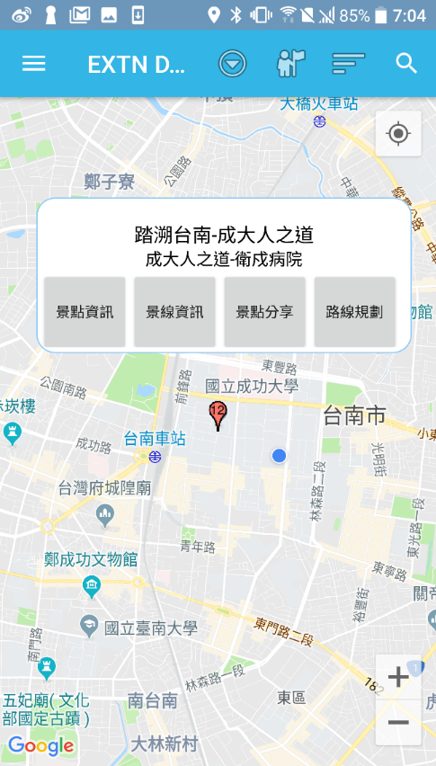
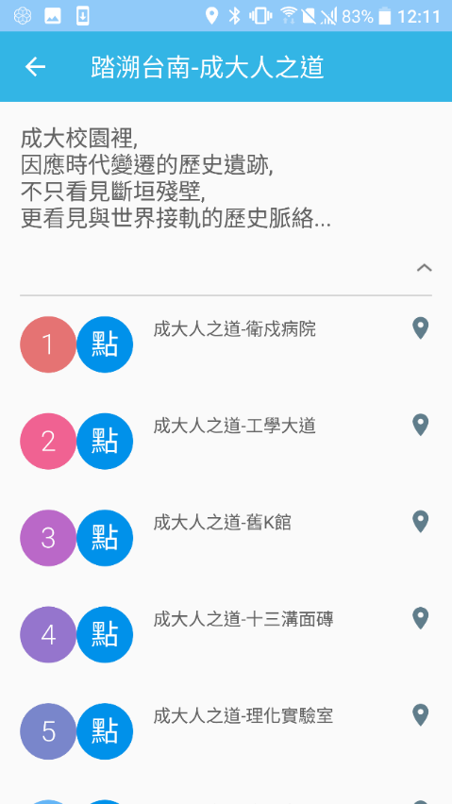
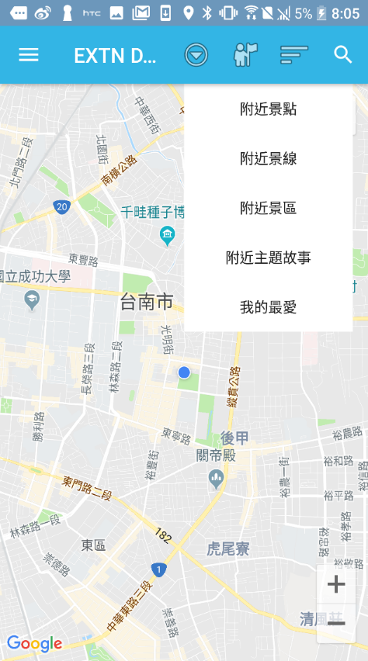

景線 / 區 / 主題故事搜尋
區域探索 −＞ 附近景線 / 區 / 主題故事，即可查看周圍的景線 / 區 / 主題故事
與景點相同，能夠從 景線列表 裡查看景線 / 區 / 主題故事的名稱，亦可點擊感興趣的項目進行查看
景線由多個景點組成，可以點選 景線資訊查看景線介紹，亦可以看其中包含的所有景點內容

Slide 9
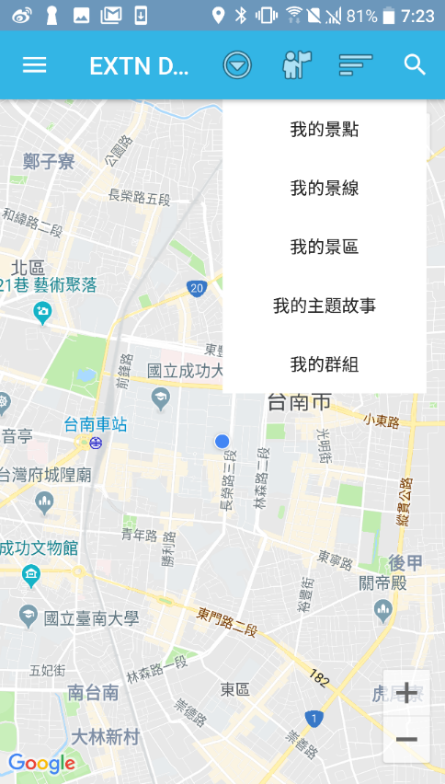
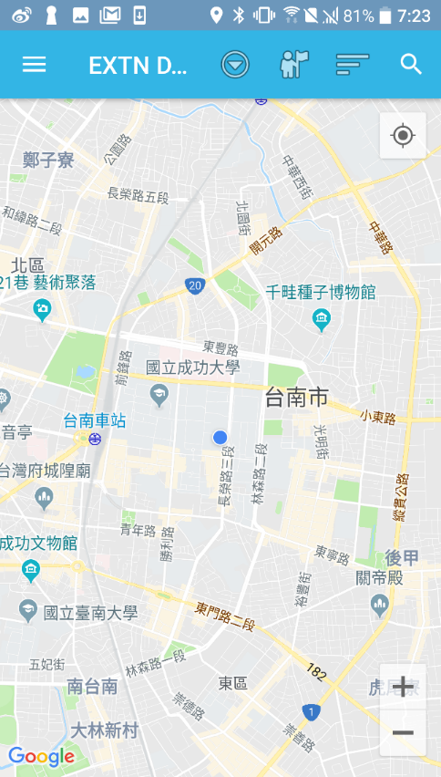
個人功能
登入後，主頁上方會出現 人的圖示，點擊後可以對自己製作的內容做搜尋，並對其檢視，其剩下操作和前述相同

Slide 10
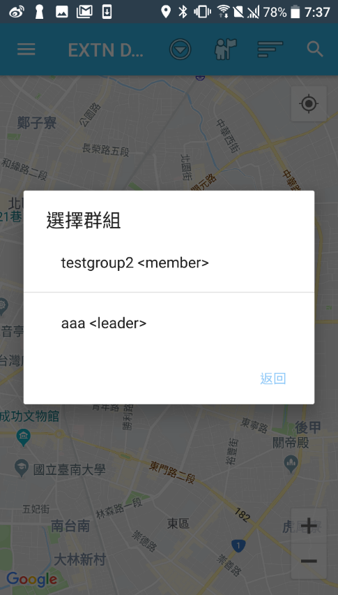
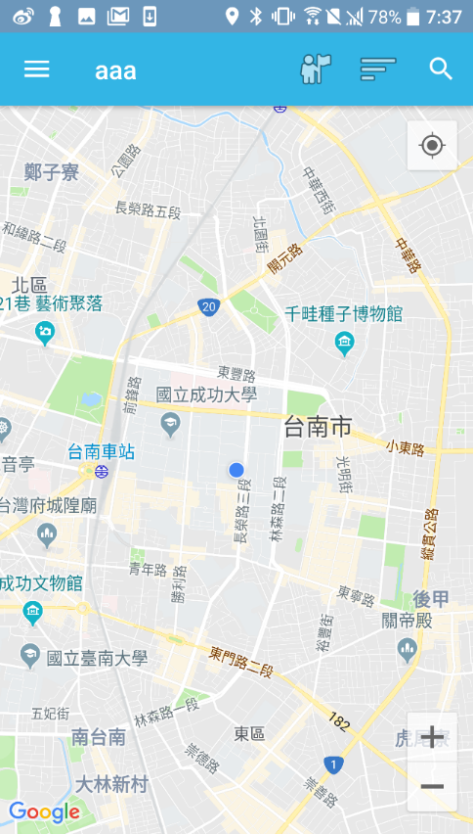
個人功能-我的群組
若是想檢視自己群組中，同伴們或是自己製作的內容，則可以點擊主頁 人的圖示 選擇 我的群組
從 群組列表 中選擇想觀看其中內容的群組
選擇好群組後，進入專屬該群組得主頁，剩下操作如同前述所提

Slide 11
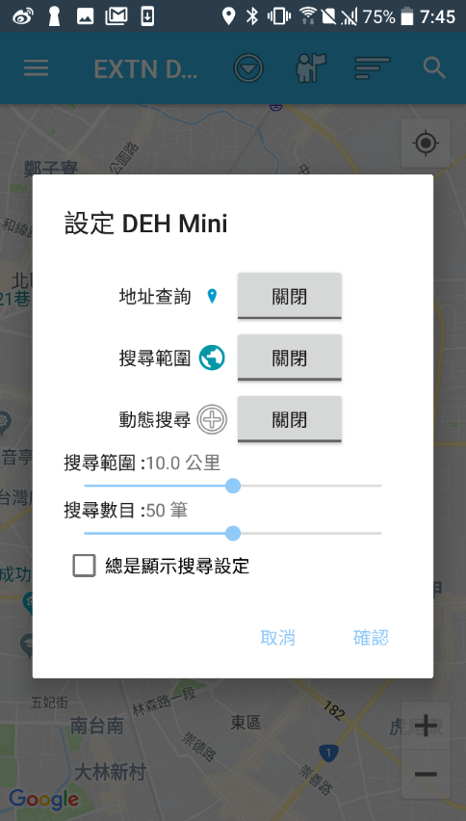
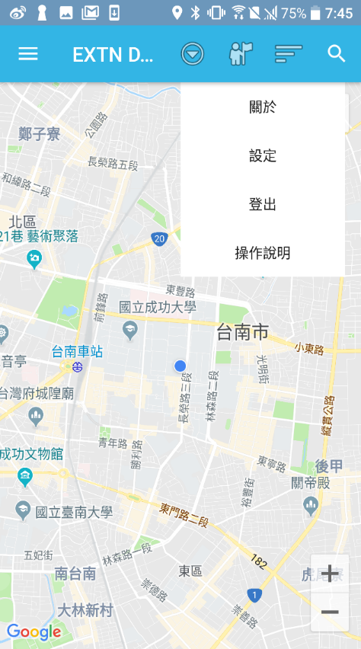
進階設定
若是想要對 搜尋的範圍 / 搜尋的數量，近一步調整，也可以從主頁 箭頭向下的圖示 ，點選 設定。
依序可以對 搜尋範圍、搜尋數量 進行調整，以及啟用 動態搜尋 和 搜尋範圍顯示

Slide 12
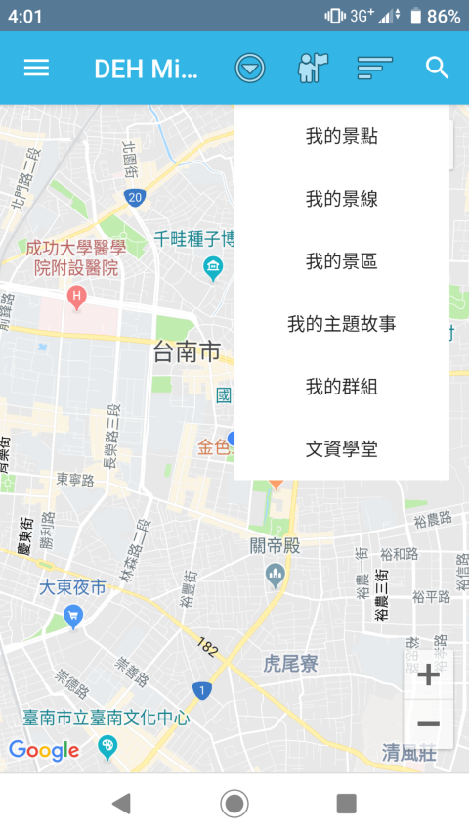
文資學堂
若要使用文資學堂功能，必須依照先前步驟進行登入
於主畫面上方點擊藍色小人圖示，會跳出選單，選擇文資學堂即可

Slide 13
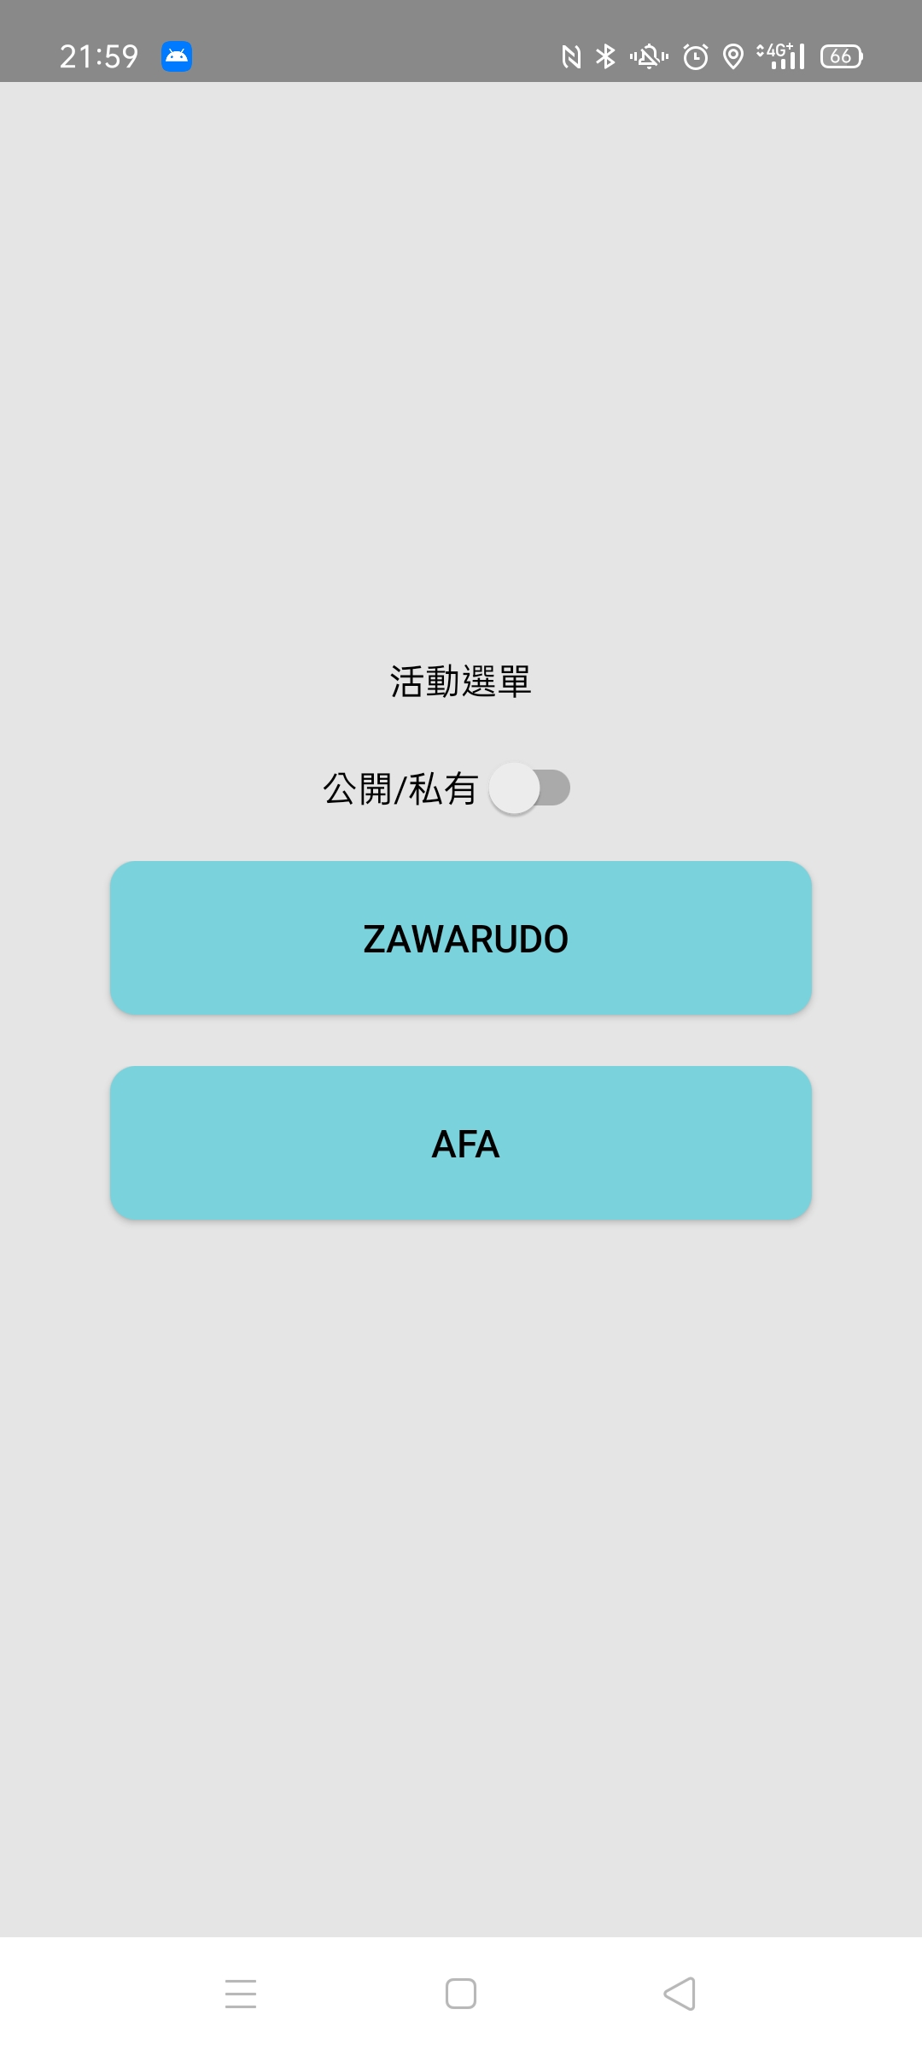
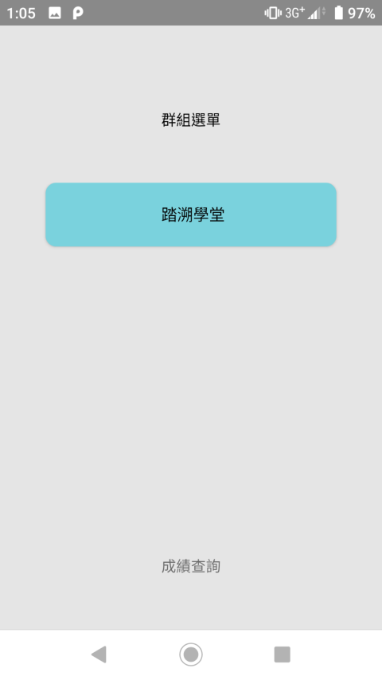
選擇活動
依照導覽老師或者助教的指示，選擇您要參加的公開活動或所屬的私有群組

Slide 14
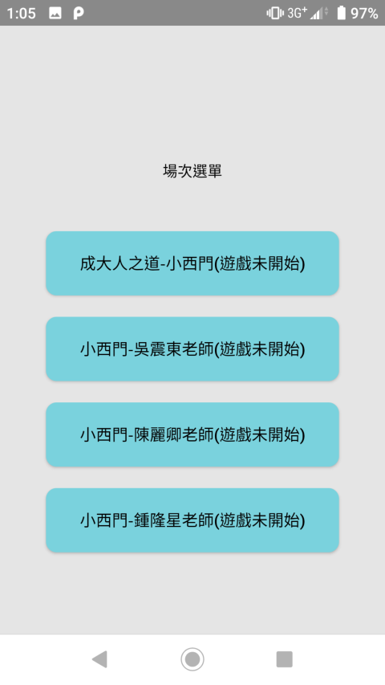
選擇場次
接著選擇與課程導覽老師姓名相對應的場次(實際情況依現場為主)
此時若已有進行中的遊戲，則學員即可加入，否則須等待導覽老師開啟新遊戲
"若你為活動創建者可以直接啟動遊戲，進行此場次之一局遊戲。"

Slide 15
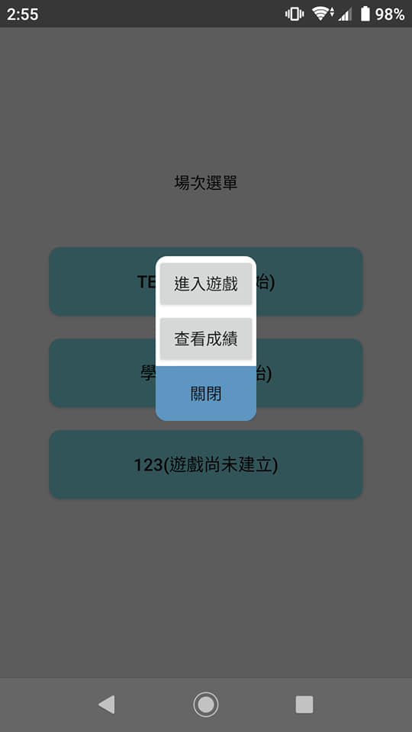
選擇場次
點選場次後，會跳出選擇視窗
若要進入/啟動遊戲，選擇進入遊戲按鈕
若要查看成績，選擇查看成績按鈕

Slide 16
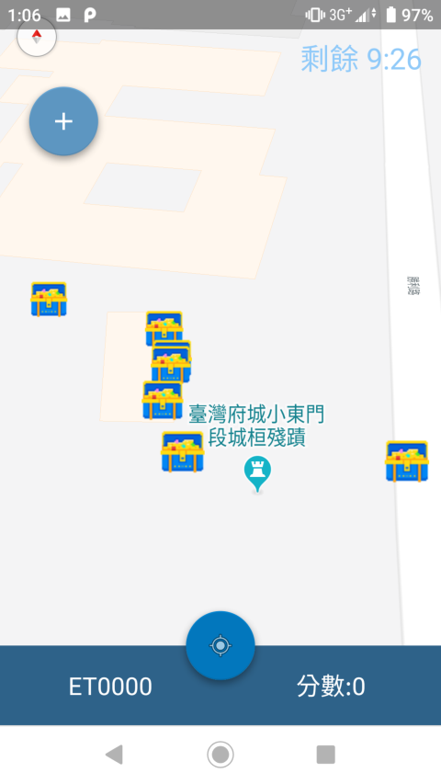
遊戲畫面
右間上方為遊戲剩餘時間
左上方+字號的按鈕為更多選項
最下方的欄位，左為使用者名稱，右為本場遊戲的得分
中間下方的按鈕可將畫面定位到使用者目前位置
點擊畫面中的寶箱即可進行答題
注意，自己出的題目是看不到的!

Slide 17
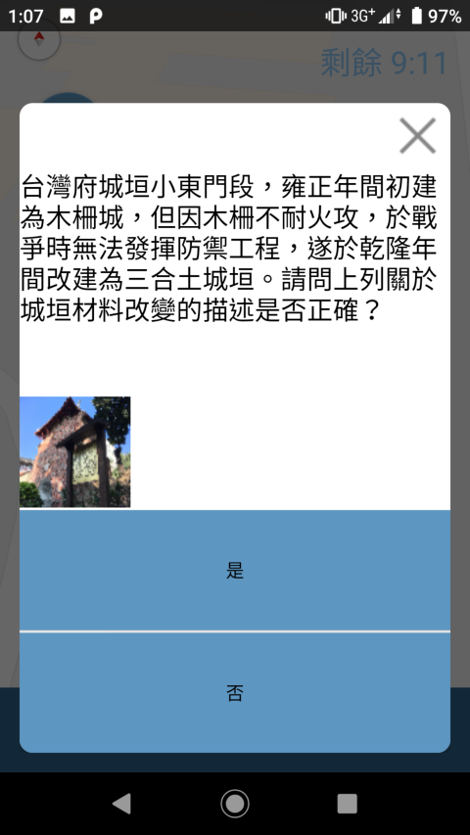
是非題
是非題的部分只有對(是)與錯(否)兩個選項，各個寶箱只能作答一次，若無把握答對可點擊題目右上的叉叉按鈕離開此題目，稍後再進行作答

Slide 18
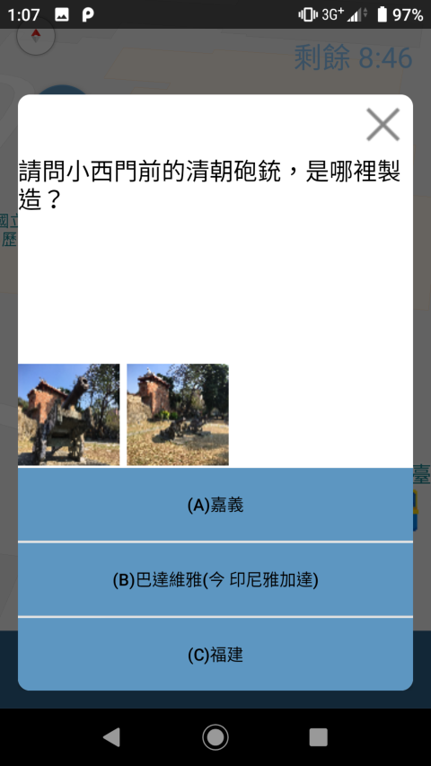
選擇題
選擇題的部分有二至四個選項，各個寶箱只能作答一次，若無把握答對可點擊題目上方的叉叉按鈕離開此題目，稍後再進行作答

Slide 19
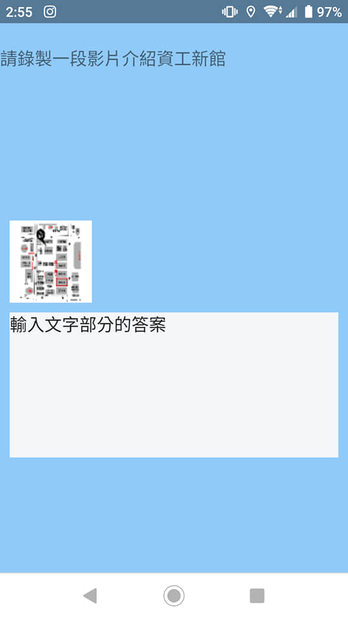
問答題
問答題的有兩個部分，文字框的部分可以讓使用者輸入文字部分的答案

Slide 20
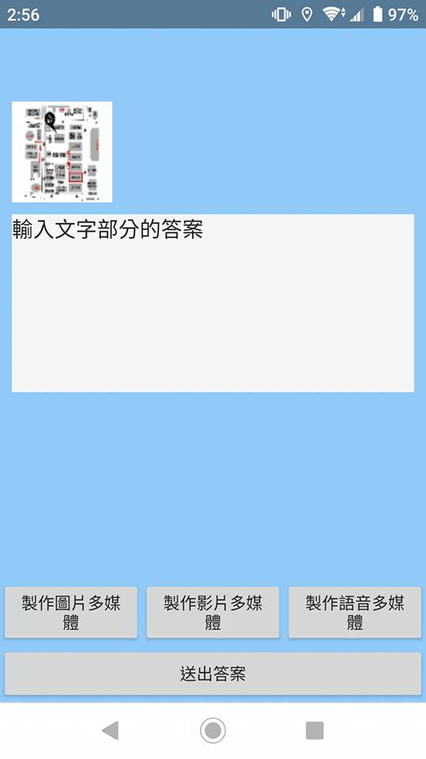
問答題
往下滑會有多媒體的部分，使用者可以根據題目，來選擇要上船的多媒體
上傳圖片最多只能選擇五張
影片、語音只能上傳一個

Slide 21
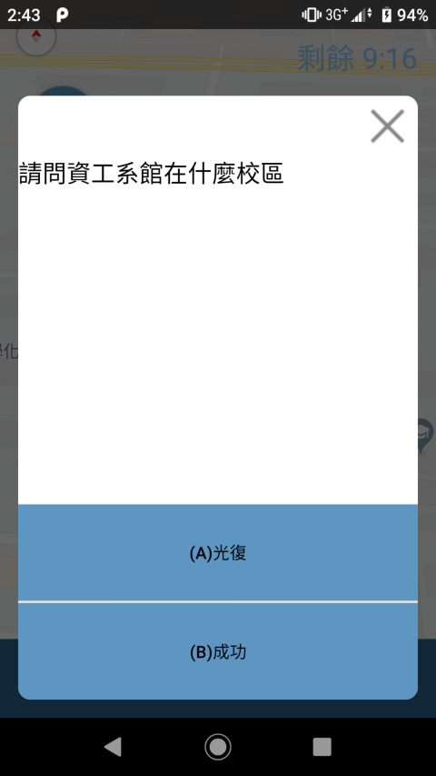
闖關尋奇
闖關尋奇是依照使用者對地圖寶箱的問題作出選擇後，指引其尋找下一個寶箱的活動

Slide 22
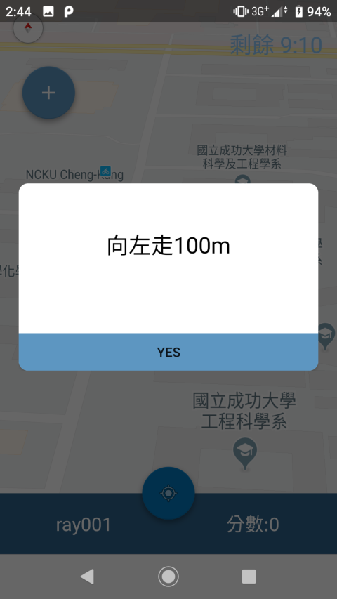
指引訊息
系統會依照使用者的不同的選擇給予不同的指引訊息，玩家要想辦法依照指示盡快抵達終點

Slide 23
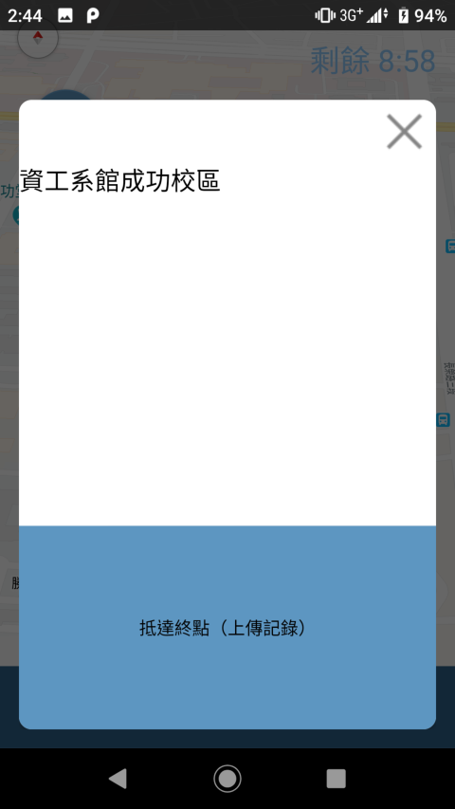
闖關尋奇終點
若使用者成功找到終點所在的寶箱，即可看到圖中訊息，點選抵達終點即可得分，每位玩家僅能上傳抵達終點紀錄一次

Slide 24
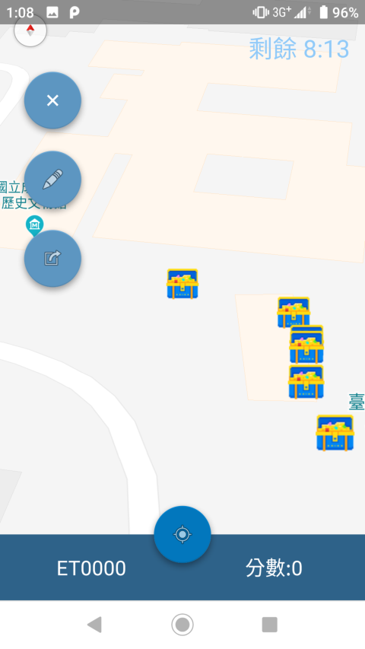
更多選項
若點擊左上方+字號的按鈕，可開啟更多選項，鉛筆圖示的按鈕可查詢您的答題歷史，離開圖示的按鈕可離開遊戲畫面進到群組選單

Slide 25
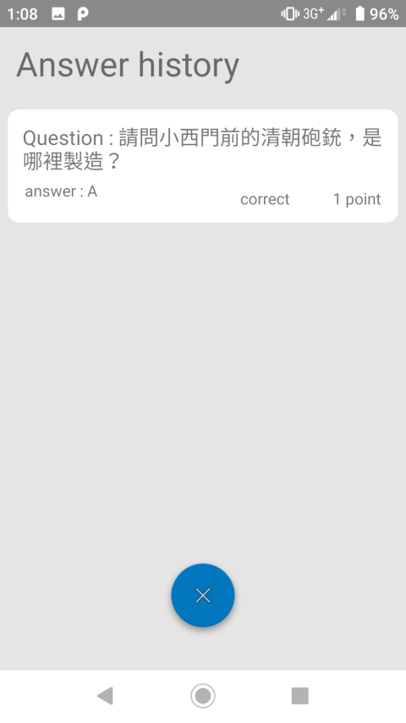
答題歷史
進入答題歷史的介面，即可檢視此使用者的答題記錄，其中包含批改結果(correct/wrong)以及該題的分數(point)點擊中間下方的叉叉按鈕即可回到遊戲畫面

Slide 26
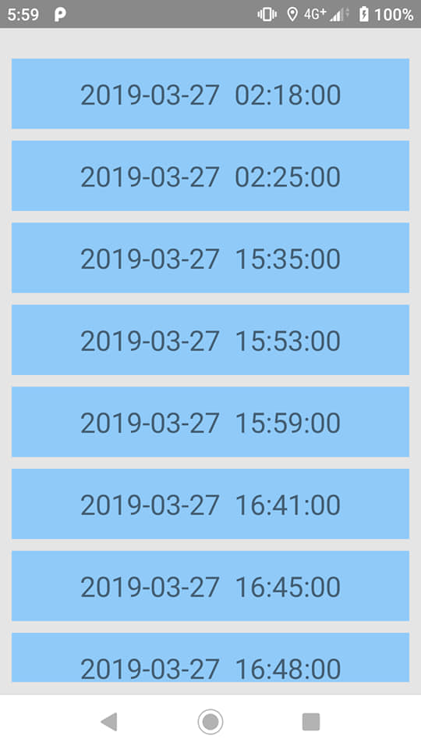
成績查詢
在選擇場次的地方，按下場次後再按選擇成績查詢，及會顯示該場次的歷史遊戲紀錄
可根據時間點，來選擇要查詢的遊戲紀錄

Slide 27
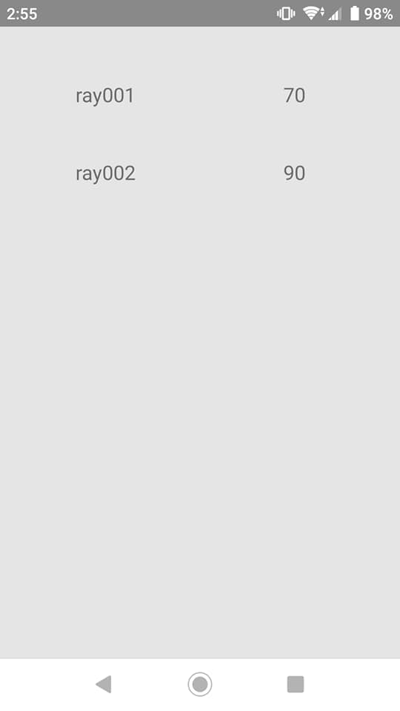
成績查詢
在遊戲後就可以看到，該場遊戲有答題的使用者的累積總分
左邊為用戶名稱，右邊為獲得總分

Slide 28


開始遊戲
點選場次後，會跳出選擇視窗。
若你為活動創辦者可以直接啟動遊戲，進行此場次之一局遊戲。

Slide 29

iOS DEH Mini II

Slide 30

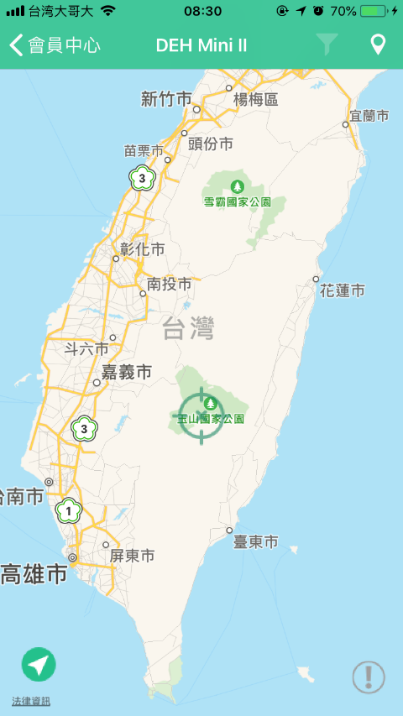
主畫面配置
標題列由左至右分別為 會員中心 名稱 過濾器 區域探索
中心圓靶為 區域探索搜尋時的中央座標
左下角圓標為 定位到裝置所在位置
右下角圓標為 查看地圖標示說明

Slide 31
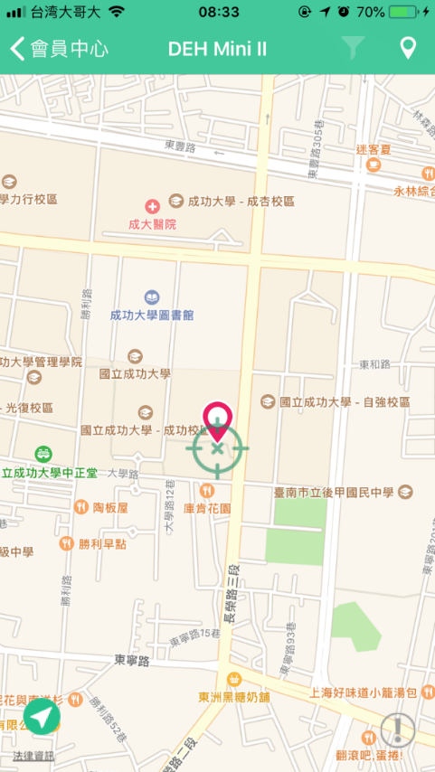
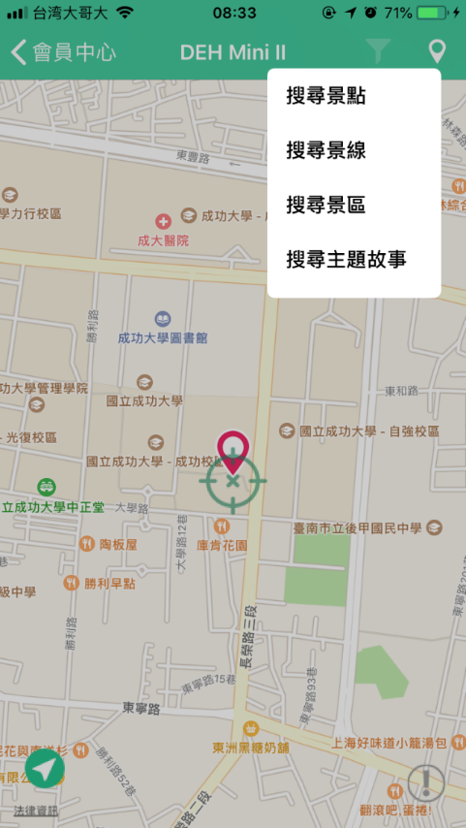
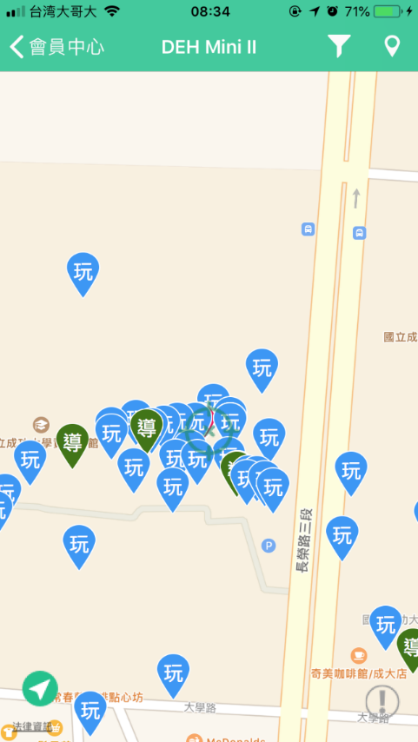
搜尋附近景點
點擊 定位 移動至目前位置
點擊右上角 區域探索 −＞ 搜尋景點
即可查看周圍的景點

Slide 32
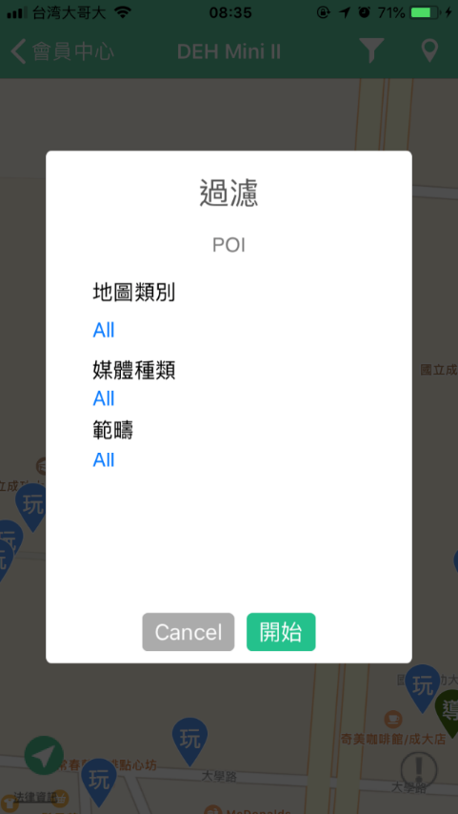
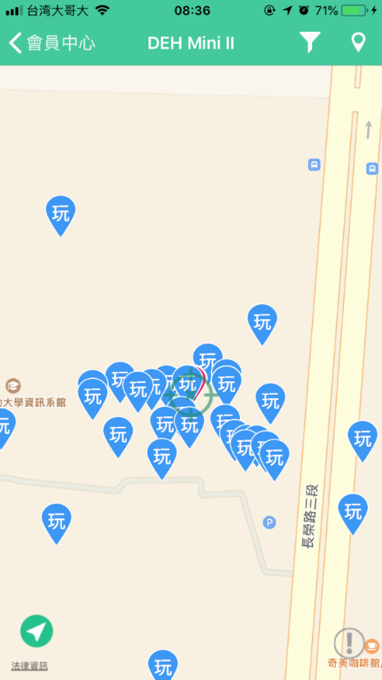
過濾搜尋結果
若是覺得搜尋出來的結果太過複雜，則可以使用右上角的 過濾器 進行篩選
設定好想過濾的條件 按下 Go
就能只查看想看的景點類型喔！

Slide 33
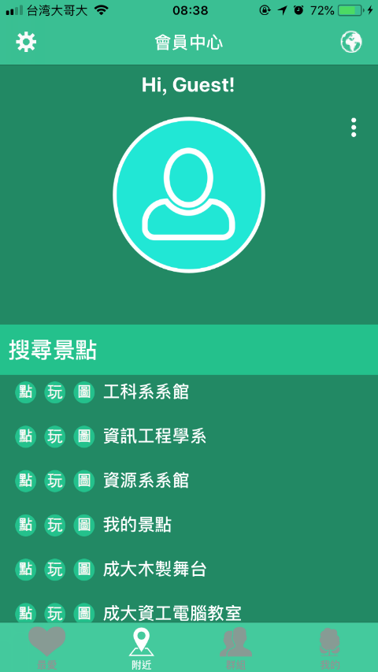
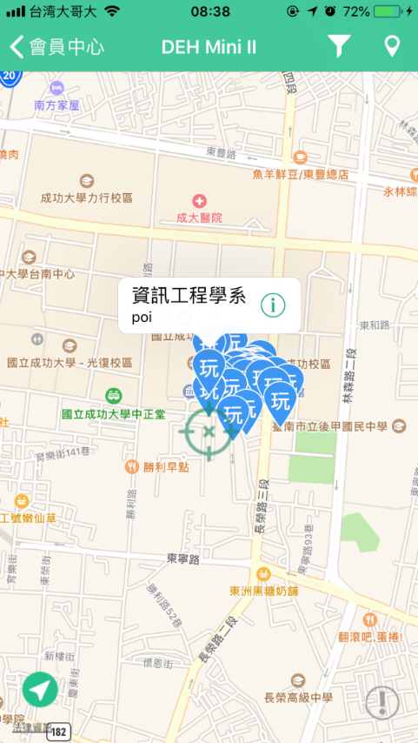
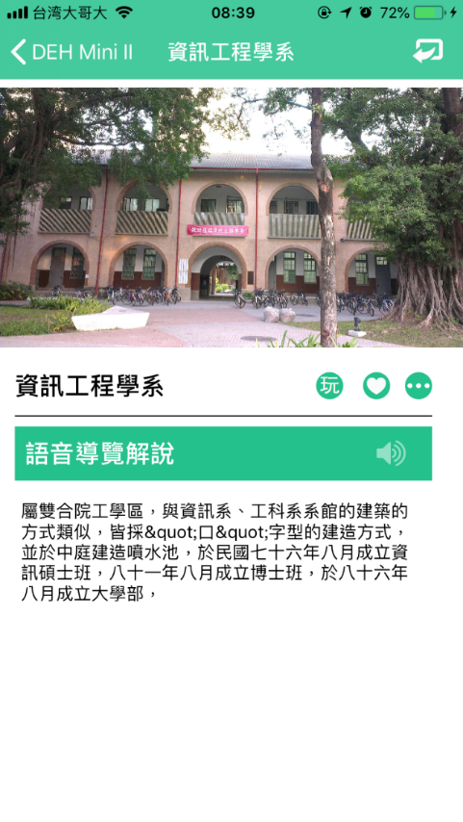
檢視景點列表
從左上角的 會員中心 進入
我們也可以從下面的區域進行檢視，查看搜尋到的景點列表
也可以點選感興趣的景點了解其位置
再來也能點擊名稱旁的 驚嘆號圓標 ，進一步了解景點的故事、背景、以及相關的多媒體資訊

Slide 34
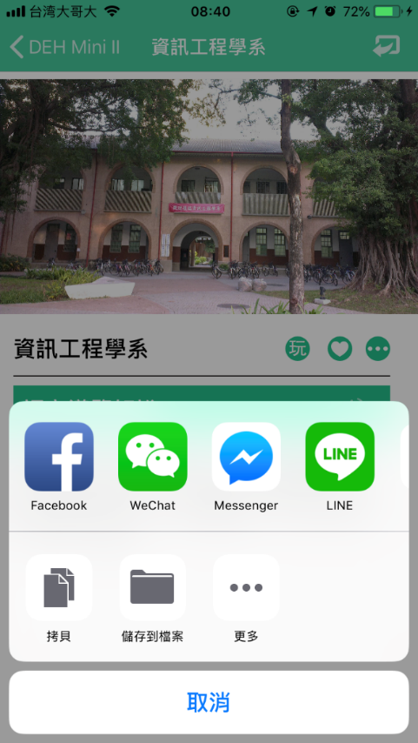
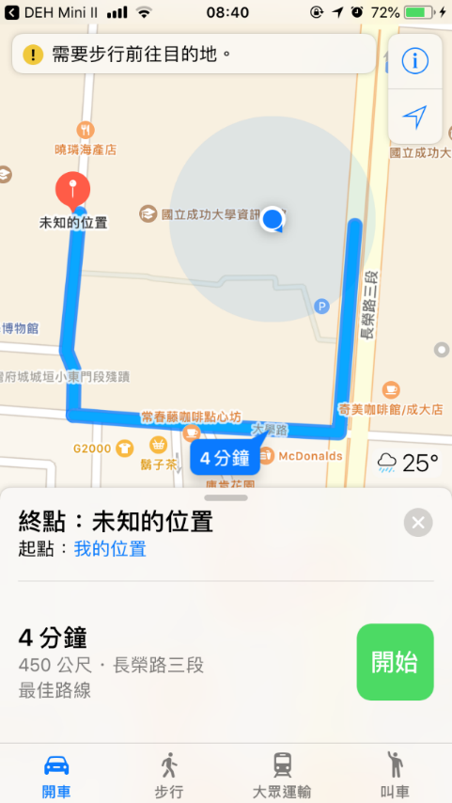
景點的進階功能
若是你想與朋友分享關於這個景點的資訊，也可以點擊右上角的 分享 ，將該內容分享到社群平台上（FB, Line, Message, 等）
中間的 愛心按鈕 則可以將該景點收藏於我的最愛之中，可供下次直接從我的最愛檢視
愛心旁的 點點按鈕 則可以讓你查看更其他詳細資料，以及 地圖的導航功能

Slide 35





景線 / 區 / 主題故事搜尋
區域探索 −＞ 搜尋景線 / 區 / 主題故事，即可查看周圍的景線 / 區 / 主題故事
與景點相同，能夠從 會員中心 裡查看景線 / 區 / 主題故事的名稱，亦可點擊感興趣的項目進行查看
在地圖頁，還能一並檢視景線 / 區 / 主題故事供各內容的位置
點擊右下角 列表按鈕 ，可以進一步查看關於此景線 / 區 / 主題故事的說明

Slide 36




個人功能
點擊會員中心人形旁邊的 點點按鈕 可以進行登入
在會員中心最左邊的 大愛心 分頁，可以檢視已經被你加入最愛的內容
登入之後，在會員中心最右邊的 我的 分頁，可以對自己製作的內容做搜尋，並對其檢視

Slide 37



個人功能-我的群組
若是想檢視自己群組中，同伴們或是自己製作的內容，則可以點擊右邊第二個分頁 群組
點擊放大鏡旁的 清單按鈕 可以選擇想檢視的群組
選擇好群組後，點擊 放大鏡按鈕 即可對群組中的內容做搜尋以及檢視
文史脈流
文史脈流-2

Slide 38


進階設定
若是想要對 搜尋的範圍 / 搜尋的數量，近一步調整，也可以從會員中心左上角 齒輪 按鈕進入設定頁面。
依序可以對 進階搜尋、搜尋範圍、搜尋數量 進行調整

Slide 39


文資學堂
若要使用文資學堂功能，必須先於主畫面左上方點擊返回，進到會員中心
接著按下圖中更多選項的按鈕(三個點)並進行登入

Slide 40

文資學堂
登入成功後，再次點擊更多選項之按鈕，此時列表中將出文資溯學堂選項
點擊文資學堂進入群組列表

Slide 41

選擇群組
依照老師或者助教的指示，選擇您要參加的活動

Slide 42


選擇場次
接著選擇與課程相對應的場次(實際情況依現場為主)
此時若已有進行中的遊戲，則學員即可加入，否則須等待老師（或助教）開啟新遊戲
"若你為活動創建者可以直接啟動遊戲，進行此場次之一局遊戲。"

Slide 43

開始遊戲
點選欲進行的場次後，再點擊開始遊戲即可進入遊戲畫面。
結束遊戲後，也可從此處查看遊戲紀錄與得分排名

Slide 44

遊戲畫面
中間上方為遊戲剩餘時間
左下+字號的按鈕為更多選項
最下方的欄位，左為使用者名稱，右為本場遊戲的得分
中間下方的按鈕可將畫面定位到使用者目前位置
點擊畫面中的寶箱即可進行答題

Slide 45

是非題
是非題的部分只有對(T)與錯(F)兩個選項，各個寶箱只能作答一次，若無把握答對可點擊題目下方的cancel按鈕離開此題目，稍後再進行作答

Slide 46

選擇題
選擇題的部分有二至多個選項，各個寶箱只能作答一次，若無把握答對可點擊題目下方的cancel按鈕離開此題目，稍後再進行作答

Slide 47

問答題
問答體的回答形式為若干文字加上多媒體，多媒體又分為照片、影片與錄音，初始未拍照時圖片區會顯示驚嘆號，預覽影片與試聽錄音也會無法使用。

Slide 48

問答題
若有多張圖片，可透過圖片左右的小按鍵來切換預覽，按下刪除照片則會刪除當前顯示的照片。

Slide 49

問答題
錄製影片與拍照相同是啟用相機，錄音則是按下之後即開始進行錄音，再按下OK則完成錄音。

Slide 50

問答題
作答完畢後，按下送出答案，即可選擇一種多媒體上傳形式，按下選項後即開始上傳，一段時間後會顯示上傳成功。

Slide 51

闖關尋奇
闖關尋奇是依照使用者對地圖寶箱的問題作出選擇後，指引其尋找下一個寶箱的活動

Slide 52

指引訊息
系統會依照使用者的不同的選擇給予不同的指引訊息，玩家要想辦法依照指示盡快抵達終點

Slide 53

闖關尋奇終點
若使用者成功找到終點所在的寶箱，即可看到圖中訊息，點選抵達終點即可得分

Slide 54

更多選項
若點擊左下方+字號的按鈕，可開啟更多選項，清單圖示的按鈕可查詢您的答題歷史，EXIT圖示的按鈕可離開遊戲畫面進到群組選單

Slide 55

答題歷史
進入答題歷史的介面，即可檢視此使用者的答題記錄，其中包含批改結果(correctness)以及該題的分數(point)
點擊左上方的箭頭按鈕即可回到遊戲畫面

Slide 56

查看排名
離開遊戲（或是遊戲時間結束）後會回到群組畫面，再次點擊進場次並選擇查看遊戲紀錄後，即可看到此場次所進行過的遊戲。

Slide 57

查看排名
選擇相對應的日期與時間即可查看此遊戲的得分排名。

Slide 58

開始遊戲
選擇場次後，若網頁設定為由APP啟動遊戲，則活動創辦者可以啟動遊戲，進行此場次之一局遊戲。

